Slide 1
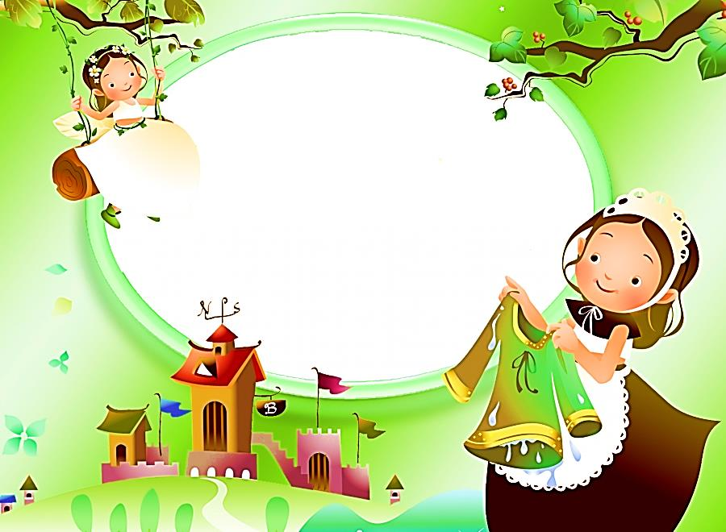

Творческий мини-проект средней группы МБДОУ д/с №14 «Ромашка» г. Белореченска
«Волшебный сундучок»

Slide 2
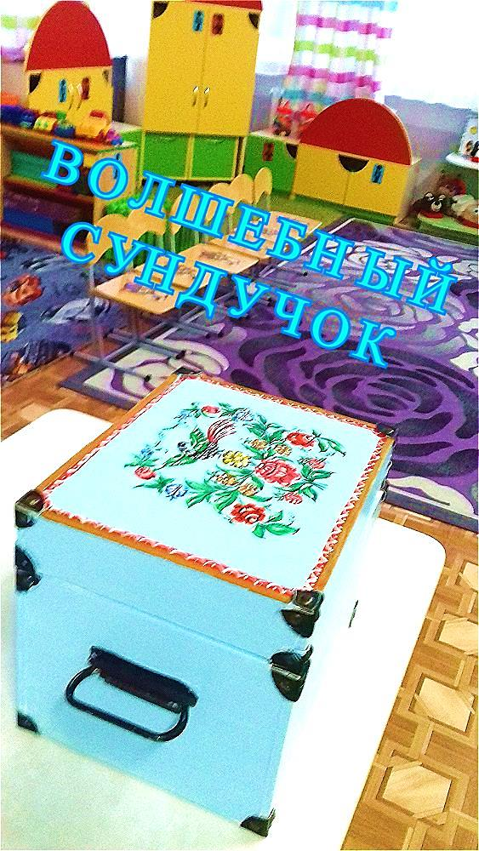
ЦЕЛЬ проекта:
Повысить интерес детей к сюжетной игре. Придумать и изготовить наряды для кукол. Формировать творческое сотрудничество между всеми участниками проекта.
ЗАДАЧИ:
Разработать концепцию проекта. Определить, из какого материала, кем и в какой технике могут быть выполнены наряды.
ВИД проекта: творческий
УЧАСТНИКИ проекта: воспитатели, родители, дети.
ПРОДОЛЖИТЕЛЬНОСТЬ проекта: краткосрочный.

Slide 3
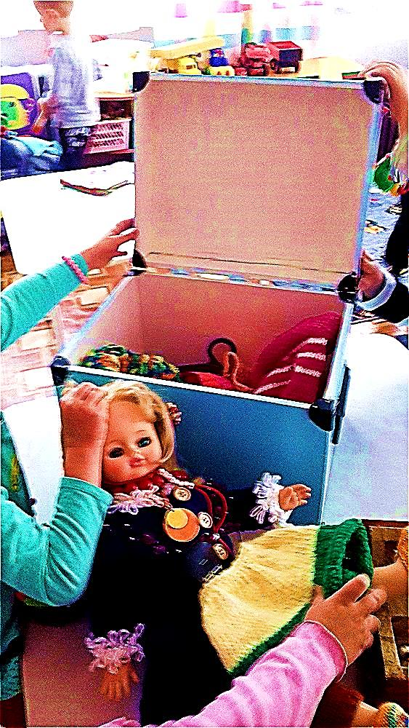
ФОРМЫ реализации проекта:
* Рассматривание одежды девочек.
* Беседа о профессиях модельера, стилиста, портного.
* Дидактические, настольные, сюжетно-ролевые игры.
* Знакомство с устройством швейной машинки.
* Раскрашивание раскрасок.
* Работа с родителями.

Slide 4
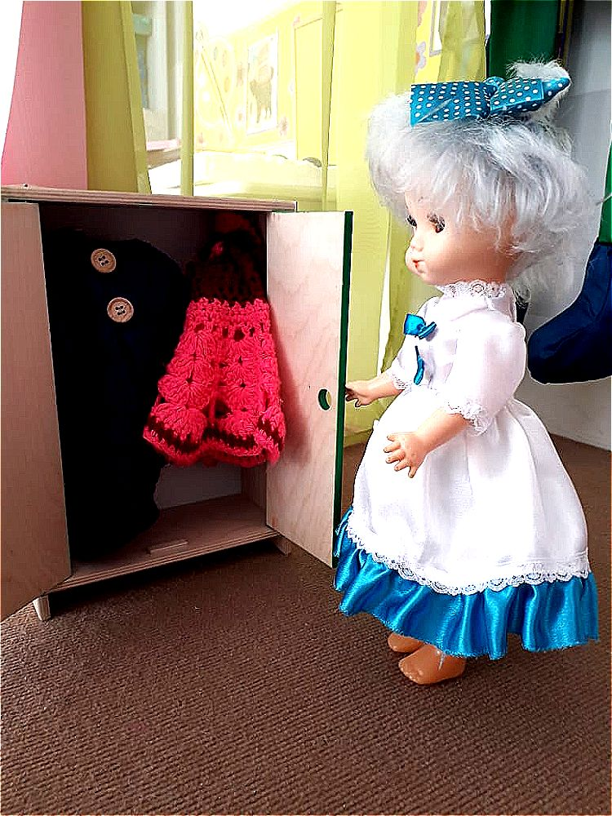
ПРЕДПОЛАГАЕМЫЙ РЕЗУЛЬТАТ:
* Расширение знаний детей о профессиях взрослых, привитие уважения к их труду.
* Пополнение знаний детей о разновидностях и фасонах одежды.
* Поддержание интереса детей к сюжетно-ролевой игре.
* ОБОГАЩЕНИЕ И АКТИВАЦИЯ СЛОВАРНОГО ЗАПАСА ДЕТЕЙ
* АКТИВНОСТЬ И ЗАИНТЕРЕСОВАННОСТЬ РОДИТЕЛЕЙВ ОБРАЗОВАТЕЛЬНОМ ПРОЦЕССЕ ДЕТЕЙ.

Slide 5

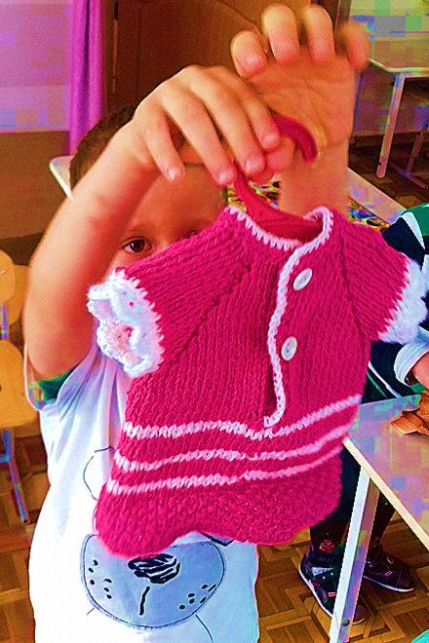
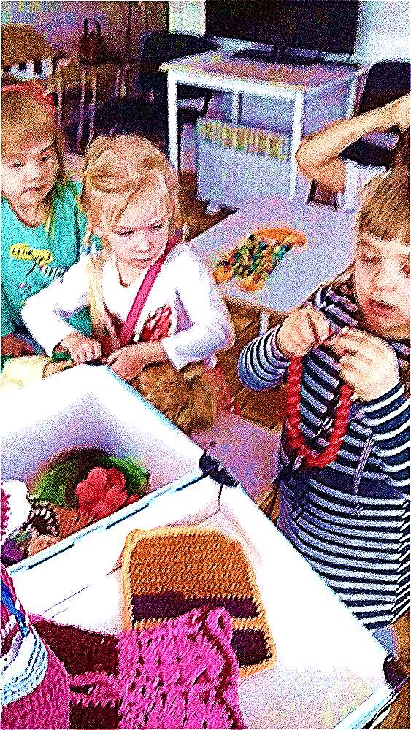

МЕРОПРИЯТИЯ
по работе с детьми:
1. Чтение художественной литературы.
2. Просмотр презентаций.
3.Беседы, занятия (аппликация, лепка, рисование).
4. Настольные, дидактические, сюжетно-ролевые игры.

Slide 6
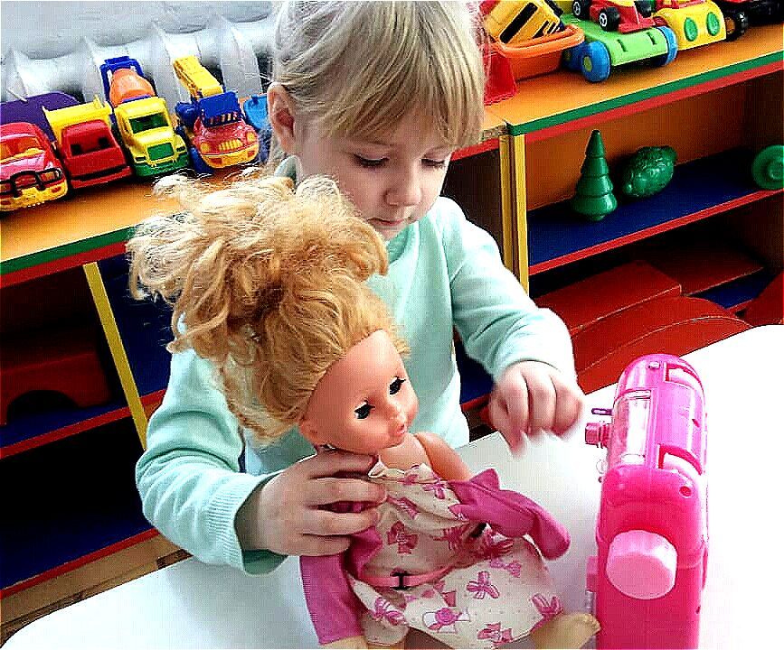
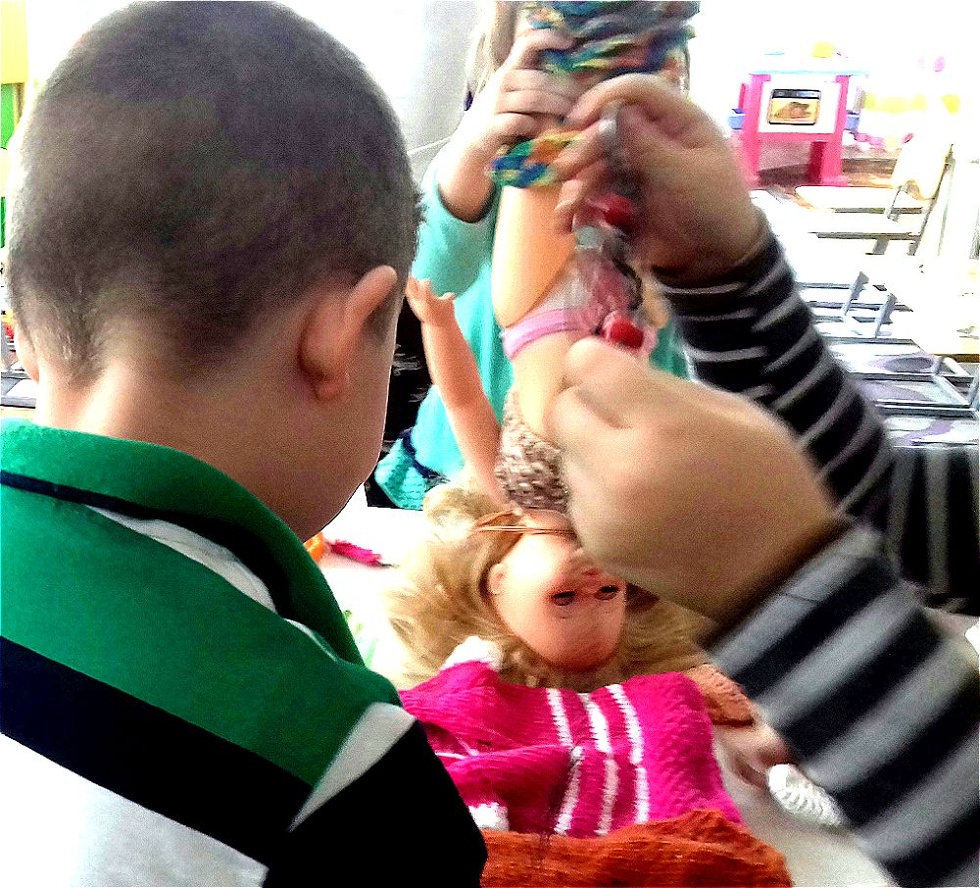
1. Чтение художественной литературы:
Стихи «Маша» В.Масалова, «Кукла Катя» Н. Рябова; «Этой куклы кто не знает?» Г.Бойко;
«Маша-растеряша» Л. Воронкова, «Сказка про куклу», «Бал для куклы Маши» ( Хрестоматия для дошкольников).
2. Беседы и занятия.
«Одежда по сезонам» беседа по картинкам;
«Оденем куклу Машу на прогулку»;
«День рождения у Куклы Маши»;
Составление описательного рассказа о куклах.

Slide 7
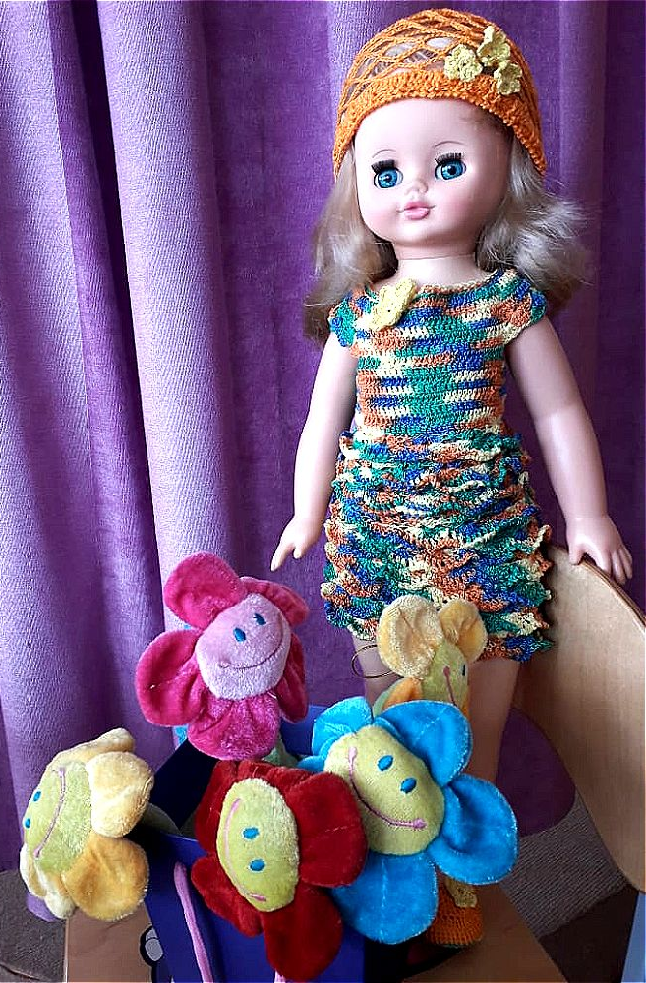
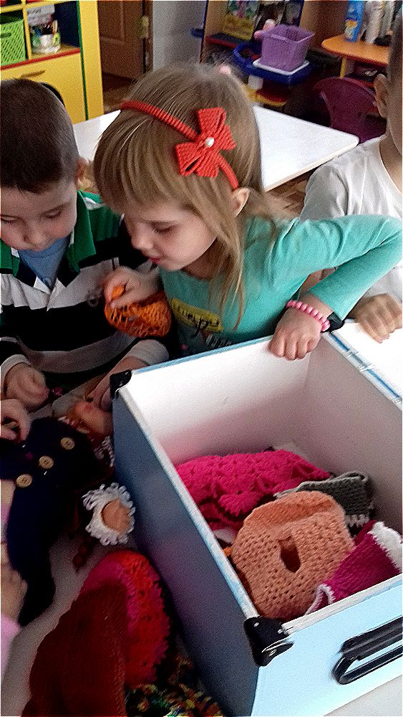
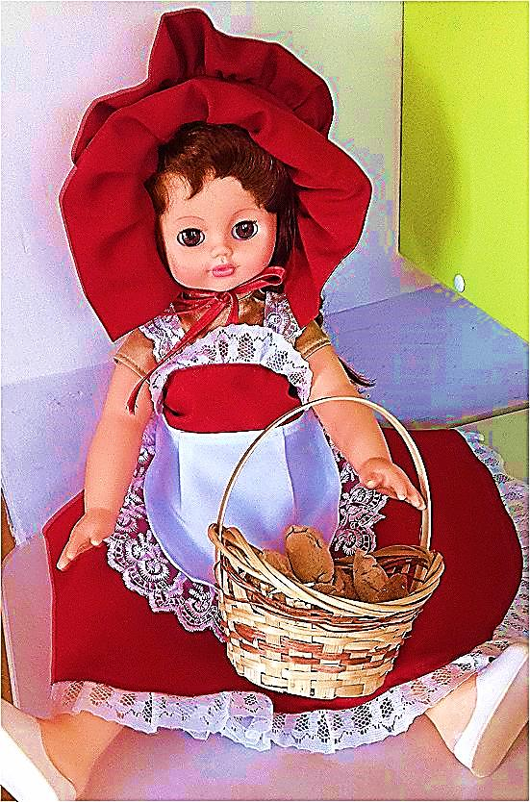
3. ИЗО деятельность
Рисование:
Декоративное рисование «Украсим платье Золушке»; раскраски для девочек.
Аппликация:
«Придумай узор для наряда Маши»(из ткани)
Ручной труд:
«Шьём поясок для платья куклы»( на детской швейной машинке), «Нанижем бусы»
4.Игровая деятельность
Дидактические игры:
«Ателье мод» (с бумажной куклой), «Четвёртый – лишний», «Наведи порядок».
Сюжетно-ролевые игры:
«Кукла Маша идёт в гости», «День рождения куклы Даши»,
«Оденем Катю на прогулку», «Школа стилистов».

Slide 8
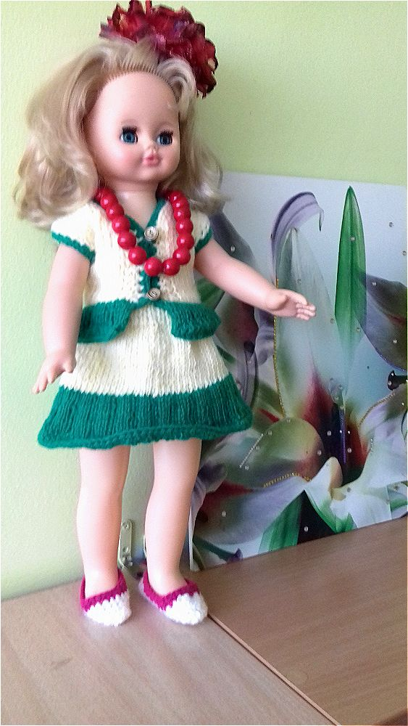
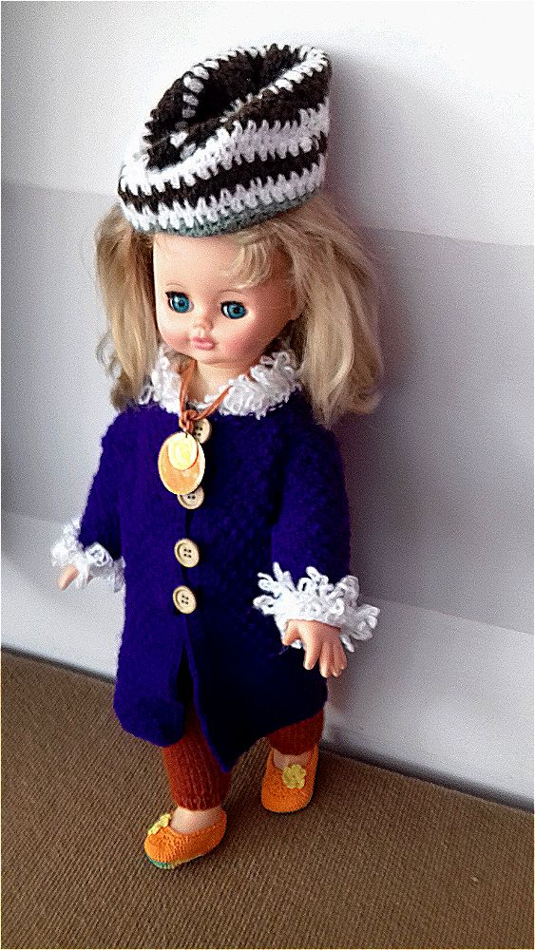
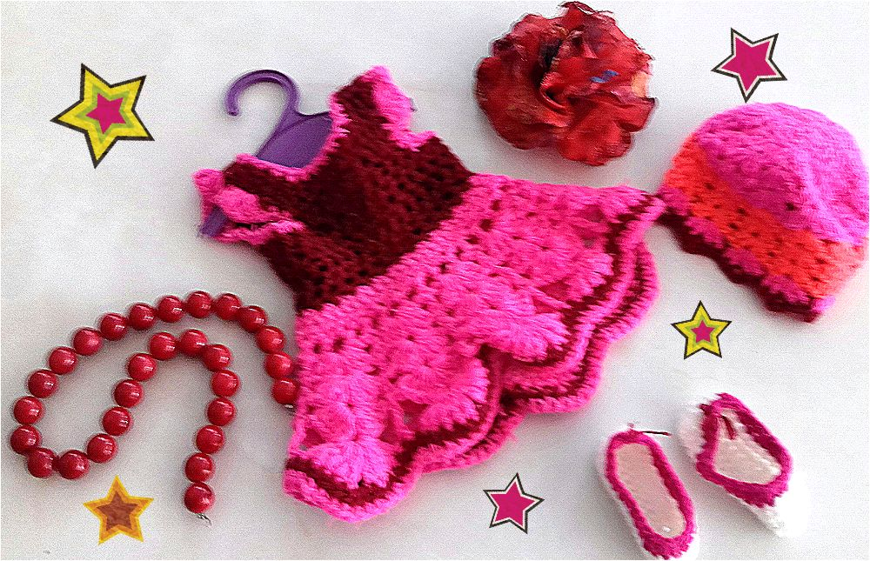
Работа с родителями:
На родительском собрании обсуждение плана проекта и домашних заданий родителям по пошиву и вязанию нарядов для кукол, с посильным привлечением к работе детей (смотать в клубочек нитки, подать ножницы, вдеть нитку в иголку)

Slide 9
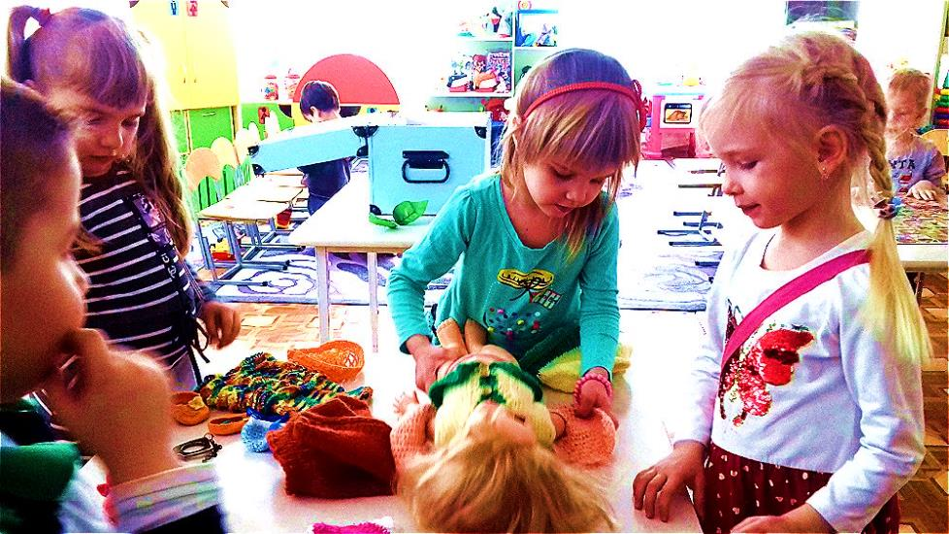
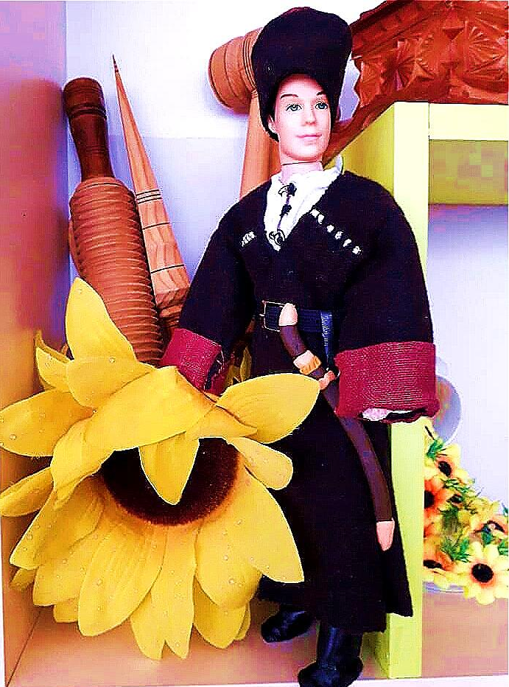
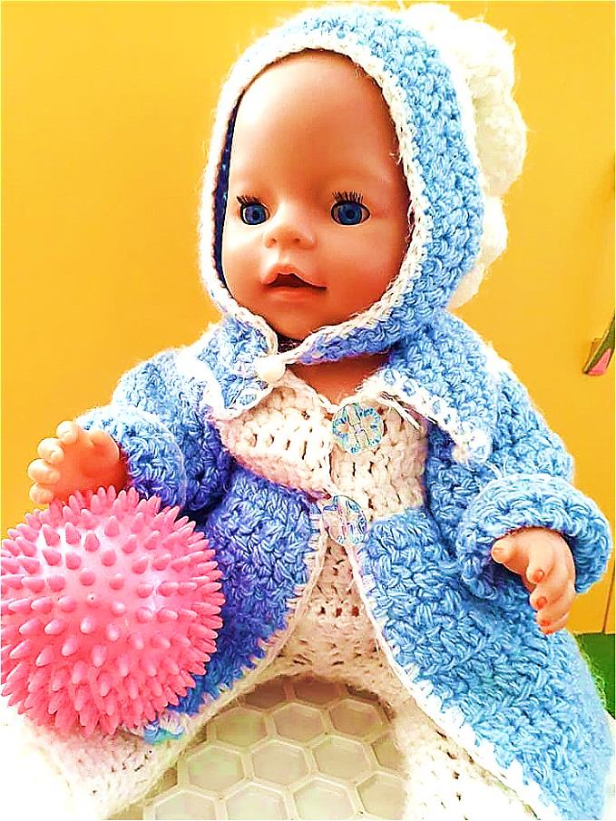
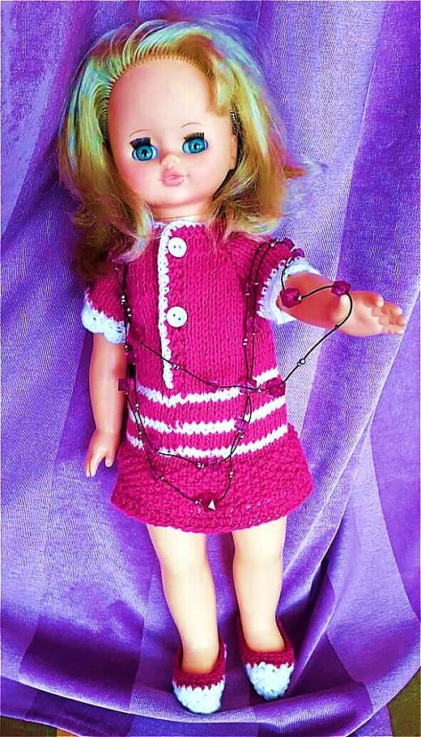
ЗАКЛЮЧИТЕЛЬНЫЙ этап проекта
Подготовка и показ кукольной моды «Волшебный сундучок»!
Награждение сертификатами участников проекта!
Оформление презентации проекта.

Slide 10
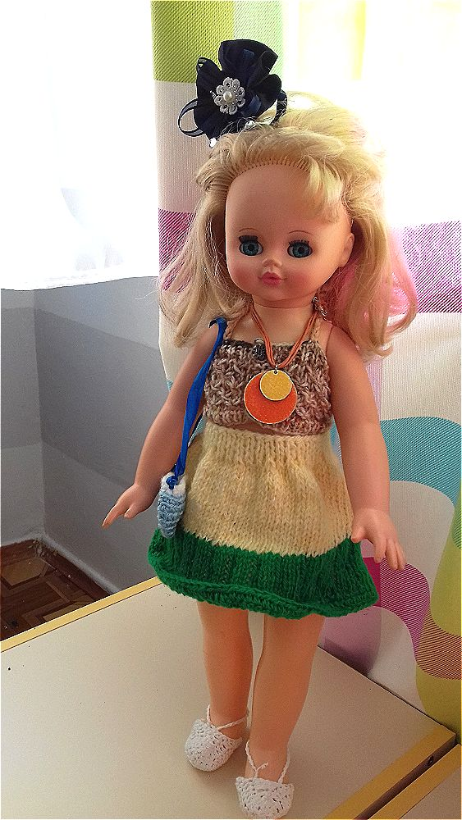
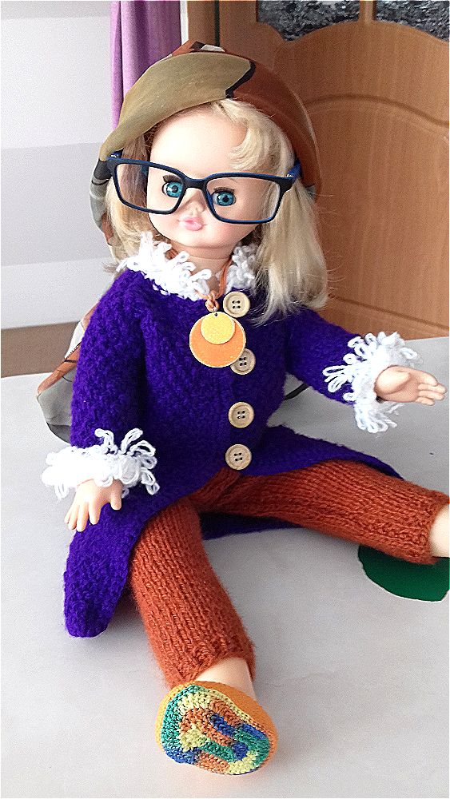
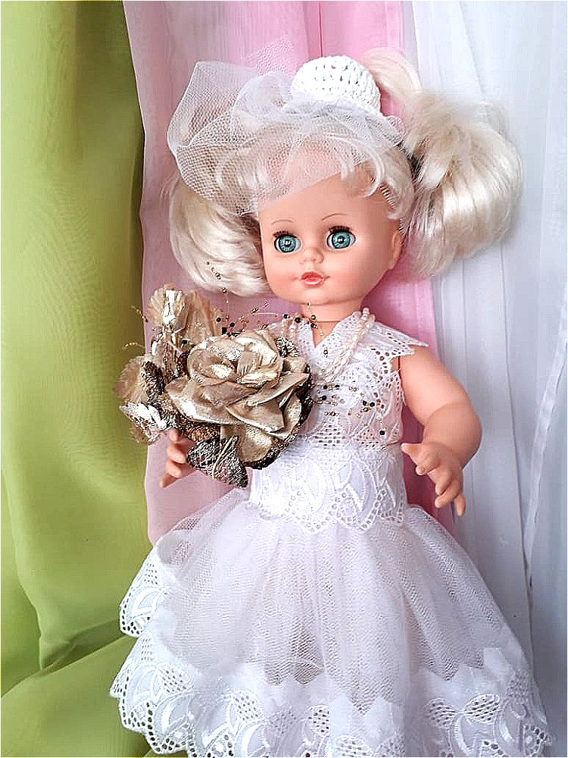
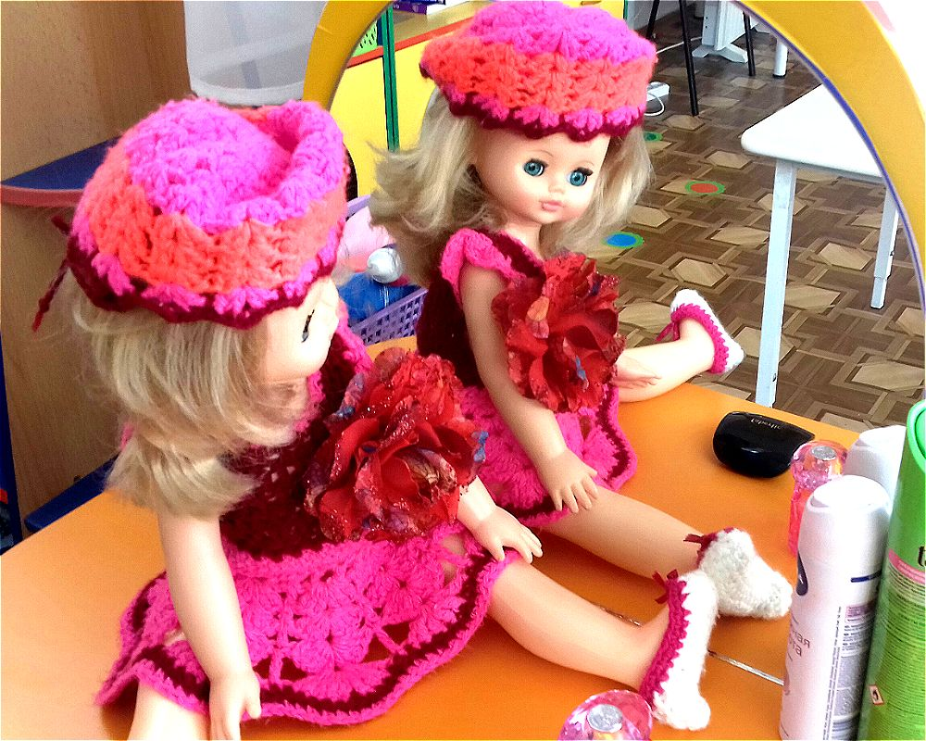
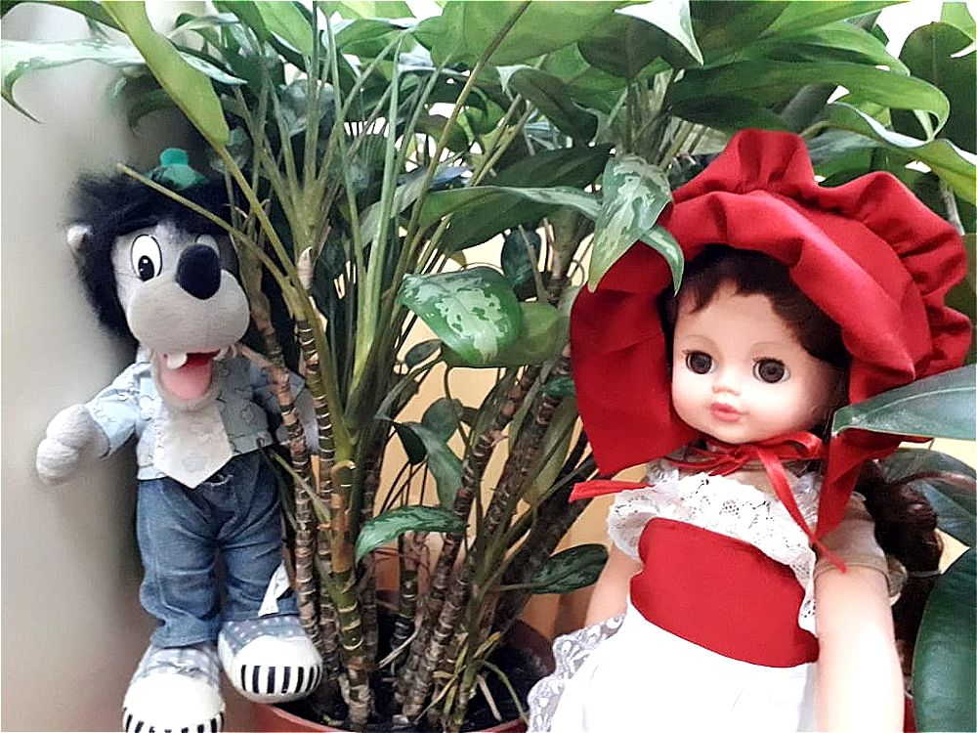

Slide 11


Slide 12



Slide 13
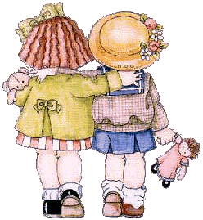
СПАСИБО!

